Slide 1
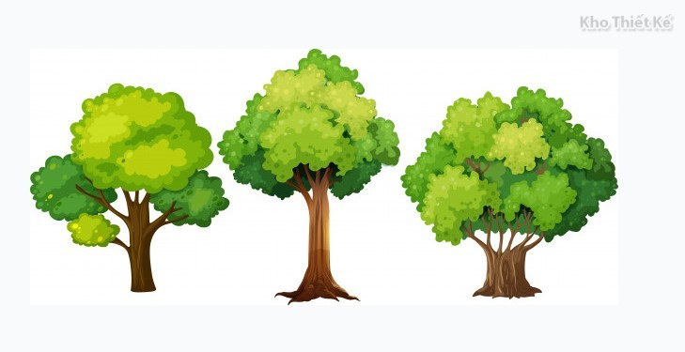
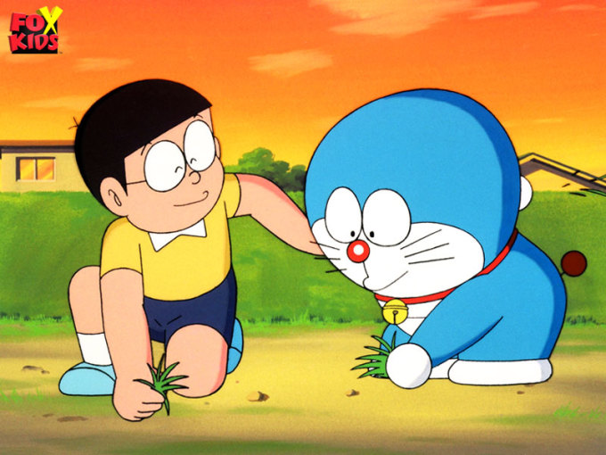
Cái cây này nó “ăn” gì để lớn ý nhỉ?

Slide 2
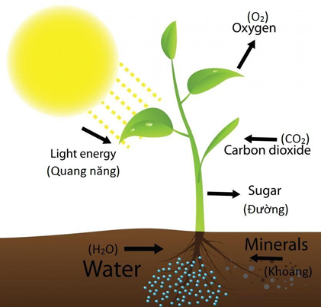
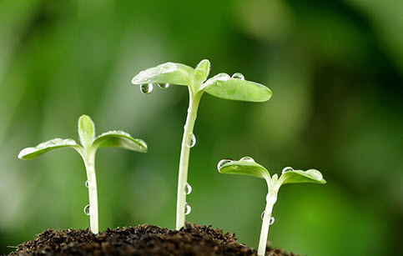
Nước và chất dinh dưỡng được vận chuyển trong cây như thế nào?

Slide 3
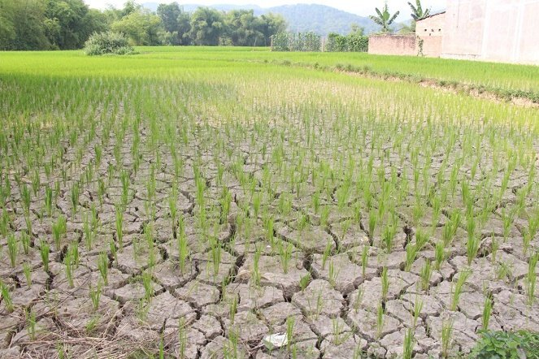
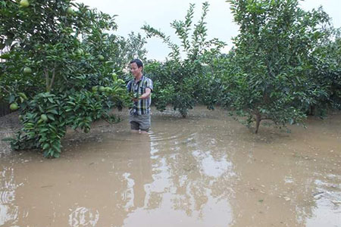
Hiện tượng em quan sát được trong 2 hình dưới đây là gì? Hậu quả của nó với cây?

Slide 4
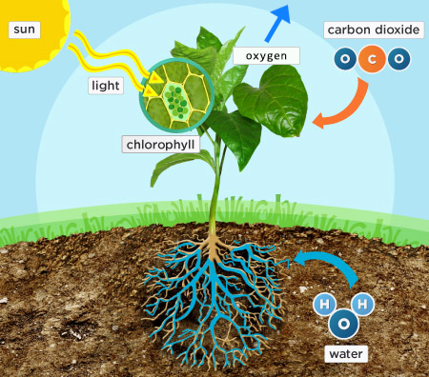
IV. MỘT SỐ YẾU TỐ CHỦ YẾU ẢNH HƯỞNG ĐẾN TRAO ĐỔI NƯỚC VÀ CHẤT DINH DƯỠNG Ở THỰC VẬT.
Theo em những yếu tố chủ yếu nào của môi trường ảnh hưởng tới quá trình hút nước và khoáng của cây?

Slide 5
IV. MỘT SỐ YẾU TỐ CHỦ YẾU ẢNH HƯỞNG ĐẾN TRAO ĐỔI NƯỚC VÀ CHẤT DINH DƯỠNG Ở THỰC VẬT.
Nhân tố ảnh hưởng | Biểu hiện
Ánh sáng
Nhiệt độ
Độ ẩm đất và không khí
Độ tơi xốp của đất

Slide 6
IV. MỘT SỐ YẾU TỐ CHỦ YẾU ẢNH HƯỞNG ĐẾN TRAO ĐỔI NƯỚC VÀ CHẤT DINH DƯỠNG Ở THỰC VẬT.
Nhân tố ảnh hưởng | Biểu hiện và minh họa
Ánh sáng | Ảnh hưởng đến sự mở khí khổng ➔ thoát hơi nước ➔ trao đổi nước và khoáng tăng.
Nhiệt độ | Tăng (trong giới hạn) ➔ thoát hơi nước tăng ➔ tăng sự hút nước và khoáng.
Độ ẩm đất và không khí | Độ ẩm cao (trong giới hạn) ➔ hệ rễ sinh trưởng tốt ➔ sự hút nước và khoáng thuận lợi.
Độ tơi xốp của đất | Đất tơi xốp và thoáng khí ➔ hấp thu nước và khoáng thuận lợi

Slide 7
IV. MỘT SỐ YẾU TỐ CHỦ YẾU ẢNH HƯỞNG ĐẾN TRAO ĐỔI NƯỚC VÀ CHẤT DINH DƯỠNG Ở THỰC VẬT.
Cây trồng | Nhiệt độ | Ánh sáng | Nước | Đất và dinh dưỡng
Cây Cam | Sống và phát triển được trong khoảng nhiệt độ 13 – 38 độ C, thích hợp nhất là 25 – 27 độ C | Không thích hợp với ánh sáng trực tiếp, cường độ ánh sáng thích hợp nhất cho cam quít khoảng 10.000 - 15.000 lux (tương đương với ánh sáng lúc 8 giờ sáng và 4 - 5 giờ chiều trong mùa nắng) | Cung cấp đủ lượng nước giúp quá trình sinh trưởng phát triển cây | Chú trọng đến chất dinh dưỡng cho cây phát triển tốt và năng suất cao
Cây nhãn | Cung cấp đủ lượng nước giúp quá trình sinh trưởng phát triển cây | Cung cấp đủ lượng nước giúp quá trình sinh trưởng phát triển cây | Cung cấp đủ lượng nước giúp quá trình sinh trưởng phát triển cây | Cung cấp đủ lượng nước giúp quá trình sinh trưởng phát triển cây

Slide 8
V. VẬN DỤNG HIỂU BIẾT VỀ TRAO ĐỔI CHẤT VÀ CHUYỂN HÓA NĂNG LƯỢNG Ở THỰC VẬT VÀO THỰC TIỄN.
Để cây trồng sinh trưởng và phát triển tốt cần làm gì?

Slide 9
V. VẬN DỤNG HIỂU BIẾT VỀ TRAO ĐỔI CHẤT VÀ CHUYỂN HÓA NĂNG LƯỢNG Ở THỰC VẬT VÀO THỰC TIỄN.
- Để cây trông phát triển tốt và cho năng suất cao, cần bón phân và tưới nước hợp lý cho cây.

Slide 10
Nối tương ứng thông tin trong cột A với 1 đến 2 thông tin phù hợp nhất trong cột B.
A |  | B
1. Cây non, cây mới trồng |  | a. tăng cường bón phân hữu cơ, nhiều chất mùn tăng khả năng giữ nước và khoáng
2. Sau mưa lớn, đất bị ngập nước |  | b. cung cấp đủ nước
3. Trời hanh khô, không mưa |  | c. bón nhiều phân kali, tăng cường đậu quả, quả chắc, mẩy.
4. Khi bón phân cho cây |  | d. khơi rãnh tiêu nước.
5. Vùng đất cát |  | e. che bớt nắng, ngắt bớt lá ở những cây lớn.
6. Trồng lúa (lấy hạt) |  | f. theo dõi để hồi phục bộ rễ bị tổn thương.
b
e
d
f
b
b
a
c

Slide 11
CHỌN ĐÁP ÁN ĐÚNG NHẤT
Câu 1: “Ô nhiễm môi trường là nhân tố ảnh hưởng đến đời sống của cây trồng”, lời phát biểu này:
a. đúng b. sai
Câu 2: “ Để cây trồng phát triển tốt ta nên bón phân thật nhiều và liên tục cho cây ”, ý kiến này:
a. đúng b. sai
Câu 3: Bộ phận của rễ chủ yếu hút nước và muối khoáng:
a. thân b. lá c. mạch gỗ d. lông hút
Câu 4: Sơ đồ con đường đi của nước và muối khoáng hòa tan từ đất vào cây
a. rễthânlá
b. lông hút vỏmạch rây của rễ mạch rây của thân, lá
c. lông hút vỏmạch gỗ của rễ mạch gỗ của thân, lá
d. lông hút vỏtrụ giữa của rễ trụ giữa của thân, lá

Slide 12
VẬN DỤNG
Sau những trận mưa lớn kéo dài, hầu hết cây trong vườn bị ngập úng lâu và bị chết. Theo em, tại sao khi bị ngập nước cây lại chết mặc dù nước có vai trò rất quan trọng đối với sự sống của cây?
Lời giải:
Khi bị ngập nước cây lại chết mặc dù nước có vai trò rất quan trọng đối với sự sống của cây vì: Khi đất bị ngập úng, nước tràn vào các khe đất chiếm chỗ của oxygen → Khi ngập nước lâu ngày, rễ cây bị thiếu oxygen nên quá trình hô hấp ở rễ bị ngừng trệ, điều này khiến cho tế bào rễ nói chung và tế bào lông hút nói riêng bị hủy hoại, mất đi khả năng hút nước và chất khoáng → Cây sẽ bị chết vì thiếu nước trong tế bào mặc dù rễ cây ngập trong nước.

Slide 13
Hướng dẫn học ở nhà:
* Học bài cũ và trả lời câu hỏi SGK; SBT.
* Nghiên cứu trước bài 31“Trao đổi nước và chất dinh dưỡng ở động vật”.
* GV hướng dẫn học sinh làm TN chứng minh cây thoát hơi nước qua lá tại nhà, quay video trao đổi:
+ Chuẩn bị: bao nilong trong suốt, dây buộc.
+ Tiến hành: Chọn một cây xanh bất kì quanh nhà, dùng bao nilong trùm lên phần lá, ngọn của cây, buộc miệng bao bằng dây. Quan sát hiện tượng xảy ra sau 1 giờ, 3 giờ và một ngày. Viết báo cáo kết quả thí nghiệm.

Slide 14
BÁO CÁO KẾT QUẢ THÍ NGHIỆM Ngày … tháng … năm … Tên thí nghiệm: chứng minh cây thoát hơi nước qua lá. Tên nhóm: ………………. 1. Mục đích thí nghiệm: ………………………………………………. 2. Chuẩn bị thí nghiệm: Mẫu vật: …………………….. Dụng cụ: …………………….. 3. Các bước tiến hành: …………………………………………………. 4. Giải thích thí nghiệm: ……………………………………………… 5. Kết luận: ………………………………………………………………

